Slide 1
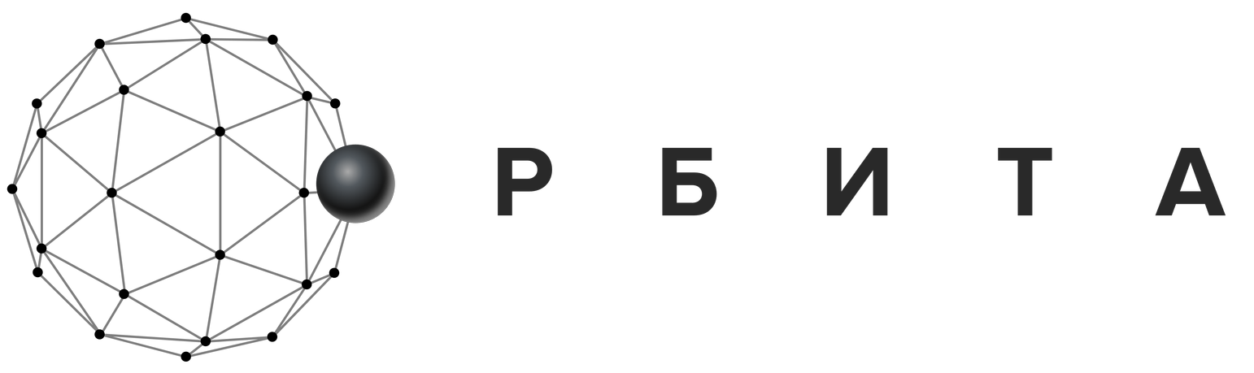
React lifecycle
Кирилл Матросов

Slide 3
Создание и иницилизация компонента
constructor
getDerivedStateFromProps
componentDidMount

Slide 4
constructor

Slide 5
getDerivedStateFromProps

Slide 6
componentDidMount

Slide 7
Обновление компонента

Slide 8
Полезные ссылки
https://twitter.com/dan_abramov/status/981712092611989509

